Slide 1

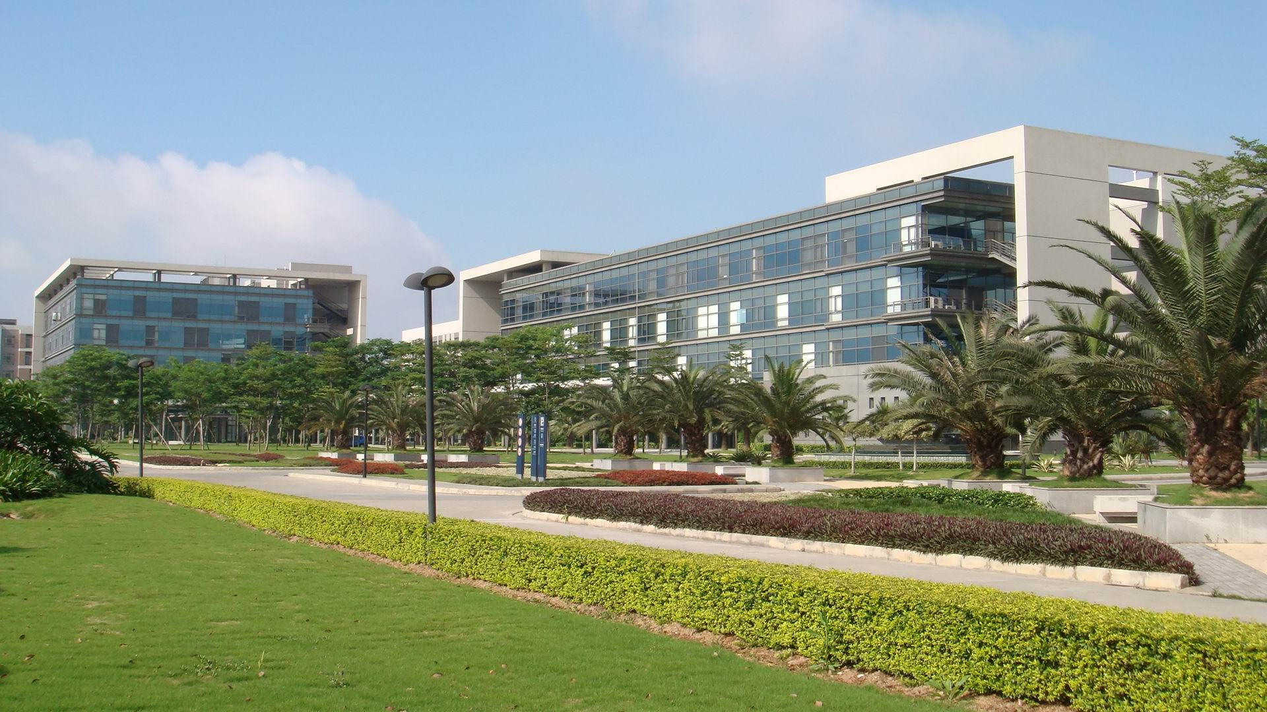
实习开题报告
导师： 张旭东
实习生：南晓虎
时间：2021.05.19
成为全球知名的公司，树立中国企业在全世界健康、长久的典范

Slide 2
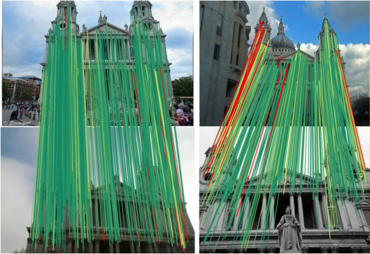
Task Introduction
图像匹配-任务介绍：
在将两幅图像中具有相同/相似属性的内容或结构进行像素上的识别与对齐。一般而言，待匹配的图像通常取自相同或相似的场景或目标，或者具有相同形状或语义信息的其他类型图像对，从而具有一定的可匹配性.
传统型方法
1.提取描述子
2.特征匹配
3.离群点过滤
学习型方法
1.描述子网络：SuperPoint, ContextDesc等
2.匹配网络：SuperGlue，
3.外点筛除网络

Slide 3
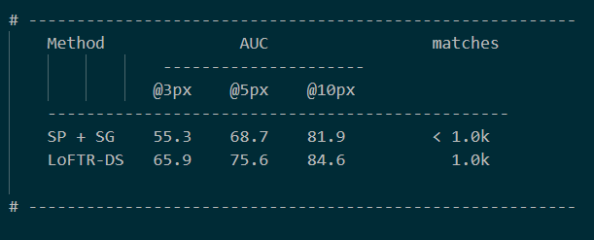
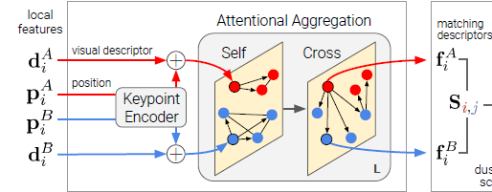
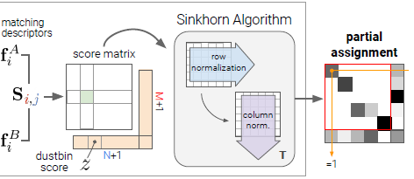
Research
SuperPoint + SuperGlue：End to end matching
1.描述子
SP
特点：利用Transformer对Sp提取出的描述子做进一步的提取，更好的融合语义特征和位置信息
在HPatches数据集上测试单应性矩阵的误差AUC
(SuperPoint+SuperGlue, LoFTR-DS)
2.匹配方法：
特点：构建匹配矩阵P，将特征匹配和过滤外点通过P操作，成为端到端的匹配网络。

Slide 4
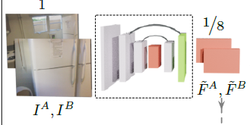
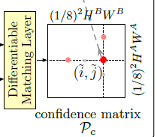
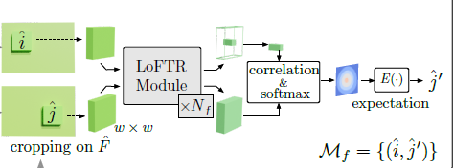
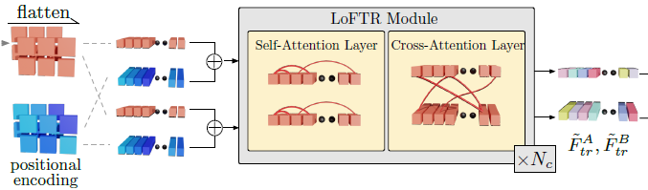
LoFTR：Coarse-to-fine manner
1.描述子：
2.匹配方式
特点：得到粗略匹配后映射回原始分辨率 上进行微调
和SuperGlue的self/cross atten基本一样，但属于隐式学习到desc
将粗略位置和特征层结合，再利用Transformer学习全局更加精细的匹配，得到最终的位置
利用初步匹配得到粗略的位置信息i, j

Slide 5
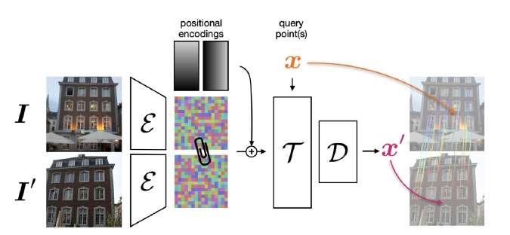
COTR(Correspondence Transformer)
1.描述子：隐式的学习局部和全局描述子，网络中并没有输出描述子的支路
2.匹配方法：没有直接给出匹配方式，通过Transformer加MLP的解码获得查询点在另一张图像上的对应特征点

Slide 6
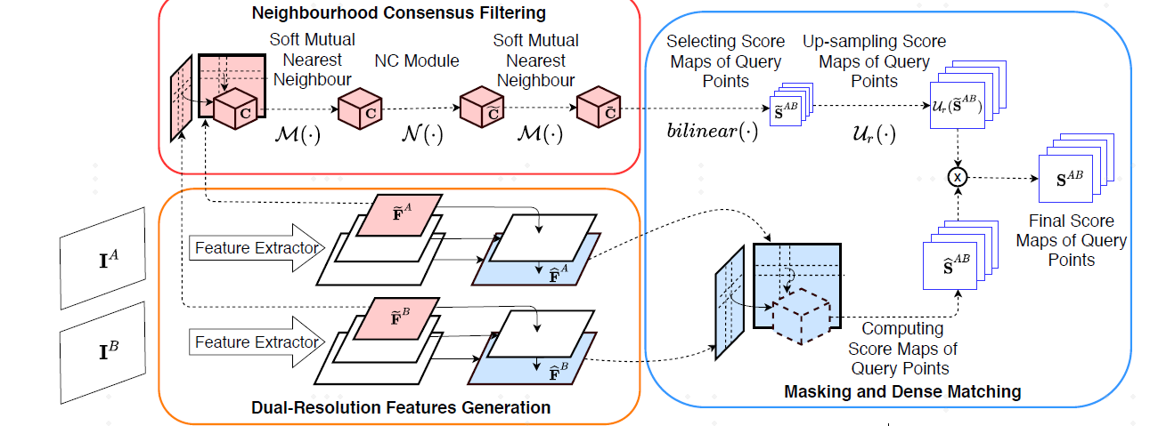
Dual-RC Net( Dual resolution feature map，coarse-to-fine manner)
1.描述子：没有直接输出描述子，可以将获得的两张粗糙特征图，和两张精细的特征图上的点看作是特征点
2.匹配方法：2张粗糙的特征图处理得到4D的Tensor，被用于得到粗匹配S-coarse，2张精细的特征图直接得到S-fine，利用S-coarse作为mask，对S-fine进行精调，得到最终匹配S
fine-select score
coarse-select score

Slide 7
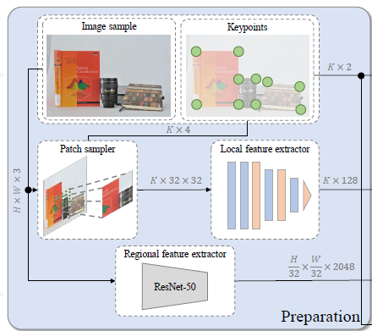
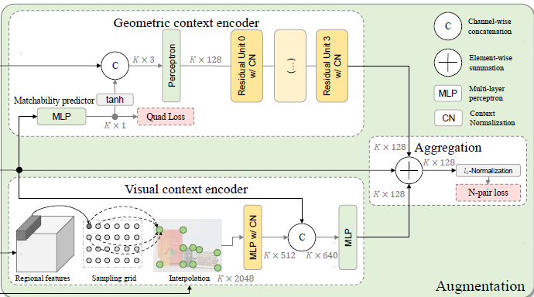
ContextDesc( cross-modality process and fusion)
给第二阶段提供不同模态的数据：
raw feature map & high-level visual feature map & keypoint location
利用一些操作将三种信息融合成语义信息和几何信息

Slide 8
Summary
各算法特点
 | 特点
SP+SG | 1.利用Transformer做出有更好表征的描述子； 2.构建匹配矩阵，利用Optimal Transport优化，形成端到端的匹配；
LoFTR | 1.从粗糙到精细，建立一个像素级别的匹配； 2.对于描述子的提取利用Transformer提取，更好的结合了全局信息和位置信息； 3.在精细微调匹配利用Transformer；
COTR | 1.可以通过得到稀疏/稠密的方法查询单个/多个特征点； 2.可以在多尺度阶段使用递归方法，获得高精度的匹配； 3.为了获得全局和局部的先验信息，使用Transformer获得更好的关联；
Dual-RC | 1.dual-resolution feature map，得到coarse和fine的匹配； 2.coarse-to-fine，利用粗匹配作为mask，对精细进行筛选;
ContextDesc | 1.局部几何信息和高级语义信息的更好结合； 2.上下文Encoder对图像区域上下文表征进行更好的聚合； 3.从2D点的分布中更好地提取到几何线索；

Slide 9
算法共同点
提取描述子阶段 | 1.利用Transformer或变体提取描述子：CNN会有感受野的限制，不能区分一些不明显的低纹理区域，但这些区域及其周围，有时会有全局信息；所以用Transfomer提供的包括位置信息的全局信息来进行匹配是一个好方法； 2.对输入图像的语义信息和几何信息做多种处理，融合增强描述子及特征点；
匹配阶段 | 1.Coarse-to-fine方法：1>.有些算法是两阶段的匹配；2>.有些算法(LoFTR)利用粗匹配-精细匹配实现； 2.粗匹配的方法：1>.Otimal Transport(SuperGLue)；2>.dual-softmax opertor(LoFTR) 3.精细匹配的方法：1>.利用粗匹配当做mask进行筛选；2>.利用小模块的transformer进行精确匹配；

Slide 10
总体思路的集合
计算描述子的集合
CNN+Transformer
Transformer
dual resolution feature map
coarse-to-fine
CNN+Transformer+MLP
匹配的集合
粗匹配
细匹配
dual-softmax opertor匹配
cos乘积或向量乘积，后做OT优化
利用小部件Transformer进行精细化调整匹配
利用粗匹配当做mask进行筛选调整

Slide 11
Preliminary model design
在SP+SG的基础上提出改进方法，并阐明原因
匹配阶段输入
输出
images
image pairs(with keypoints)
匹配网络
匹配对
利用一些方法能够更好结合构建图像中的描述子
image pairs:提供纹理等的语义信息；
keypoints:提供匹配中的图像的几何信息；
利用两段式的思想：对于输入的特征点信息和语义信息进行粗匹配，再用一些方法进行微调（细匹配）

Slide 12
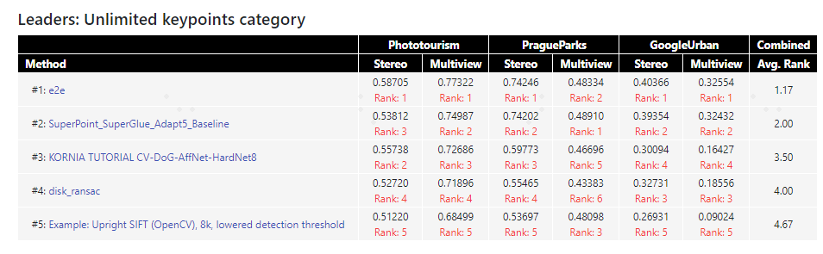
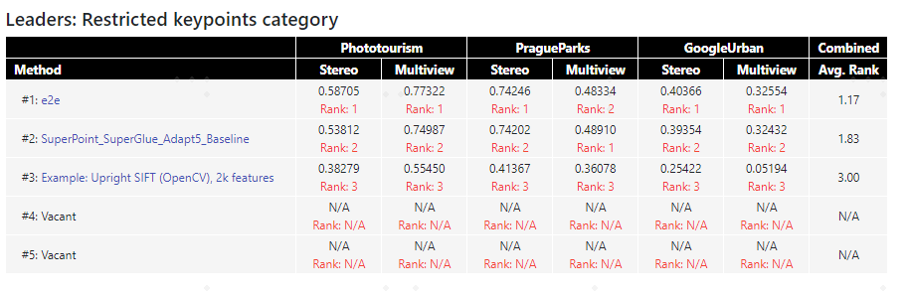
Goal
image-matching challenge 2021
目标：
1.更改模型，效果在SuperPoint+SuperGlue之上；
2.比赛成绩TOP-5;

Slide 13
感谢聆听
请各位指正！
成为全球知名的公司，树立中国企业在全世界健康、长久的典范

